Slide 1
프로젝트 계획
OPENBOOK 행사 및 부스 관리 서비스
팀:맛깔
프로젝트분석설계[YK]

Slide 2
Contents
01 | 프로젝트 소개 | 05 | 사용자 시나리오
02 | 유사 서비스 조사 | 05 | 역할 분담
03 | 개발 동기 및 필요성 | 06 | 시스템 구조
04 | 주요 기능 | 07 | 공부할 기술
 |  | 08 | 일정 계획

Slide 3
오픈북 Open Book
행사와 부스를 쉽게 관리하고 참여 할 수 있도록 하는 웹사이트

Slide 4

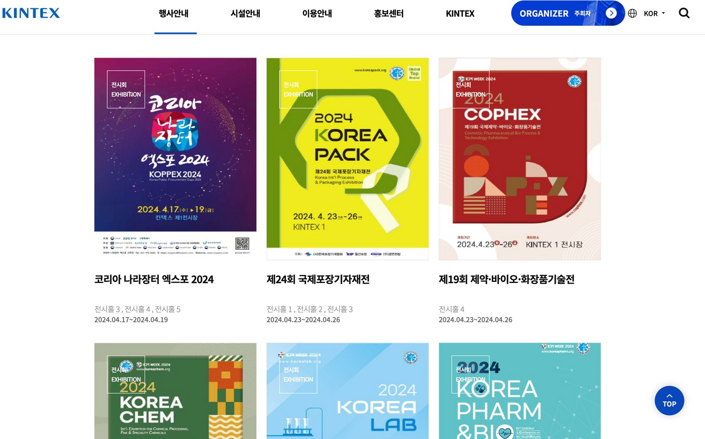

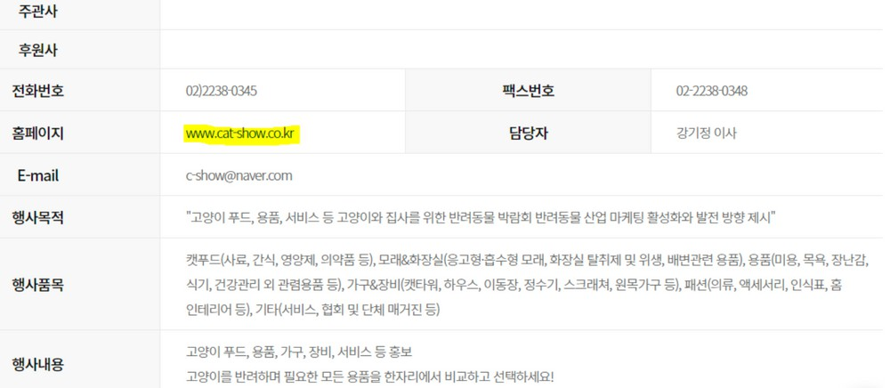
KINTEX
kintax에 등록된 행사게시물 예시
사진 출처: kintax 공식 홈페이지

Slide 5


한계점
행사에 대한 부스 정보가 나와있지 않다 행사를 주최할 수 있는 지역이 정해져있다
KINTEX
사진 출처: kintax 공식 홈페이지

Slide 6



Instagram
대학교 축제 부스 관련 게시물 예시
사진 출처: snufestival

Slide 7
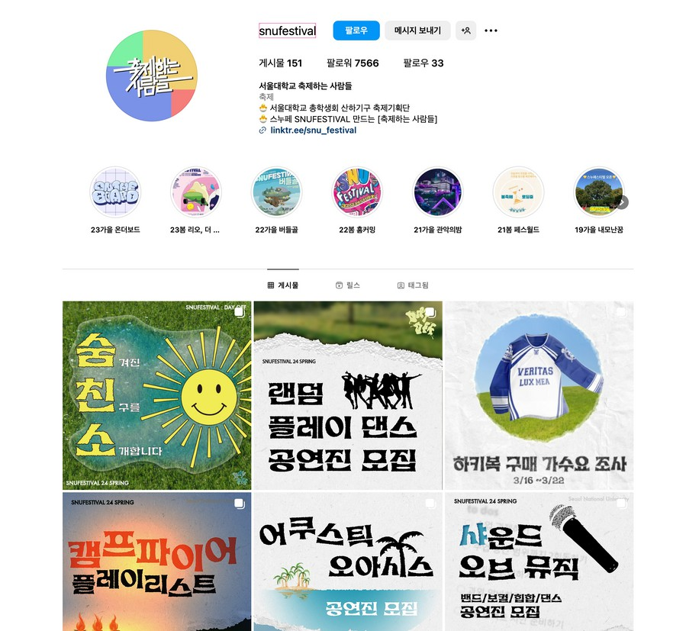
한계점
수정이 어렵다
실시간 부스 현황 조회가 힘들다 예약이나 상품 관리 기능이 없다
Instagram
사진 출처: snufestival

Slide 8

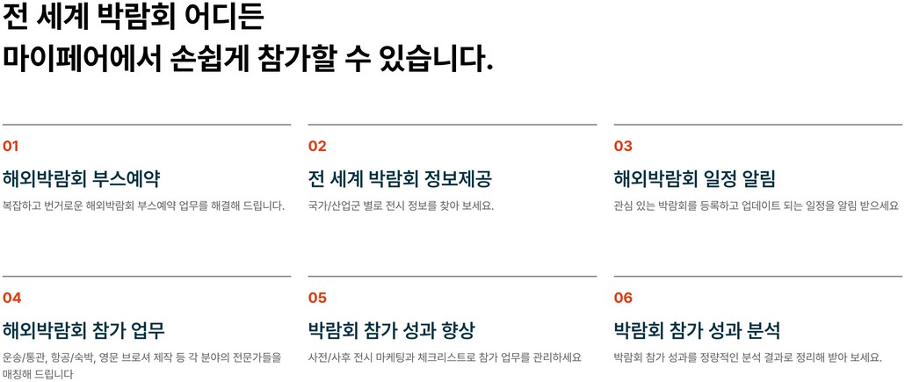

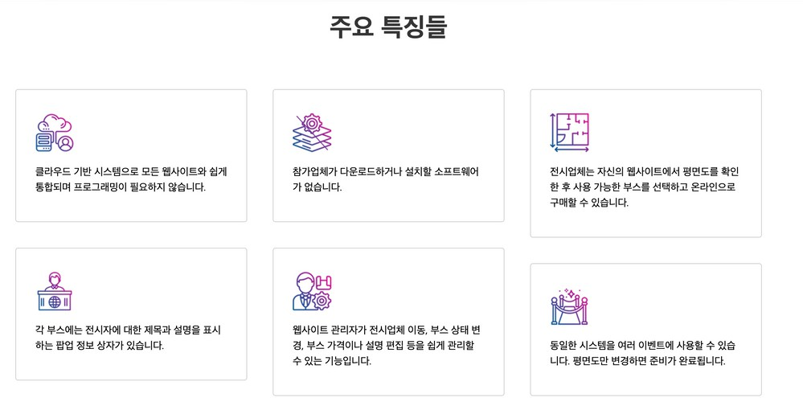

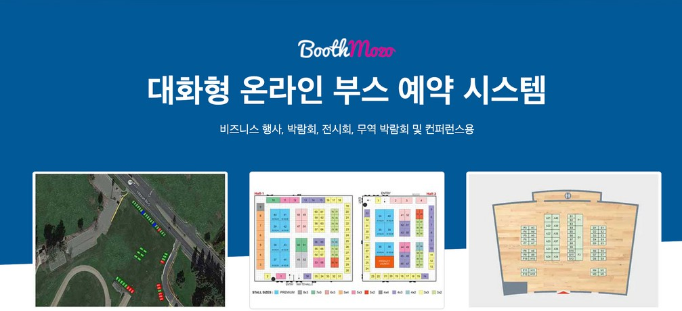
MYFAIR
Boothmoz
o
사진 출처: MYFAIR 공식 홈페이지, Boothmozo 공식 홈페이지

Slide 9
한계점
국내가 아닌 해외를 타겟으로 한 서비스다 부스 등록을 위한 서비스다
부스 이용 고객을 위한 기능이 부족하다
MYFAIR
Boothmoz
o
사진 출처: MYFAIR 공식 홈페이지, Boothmozo 공식 홈페이지

Slide 10
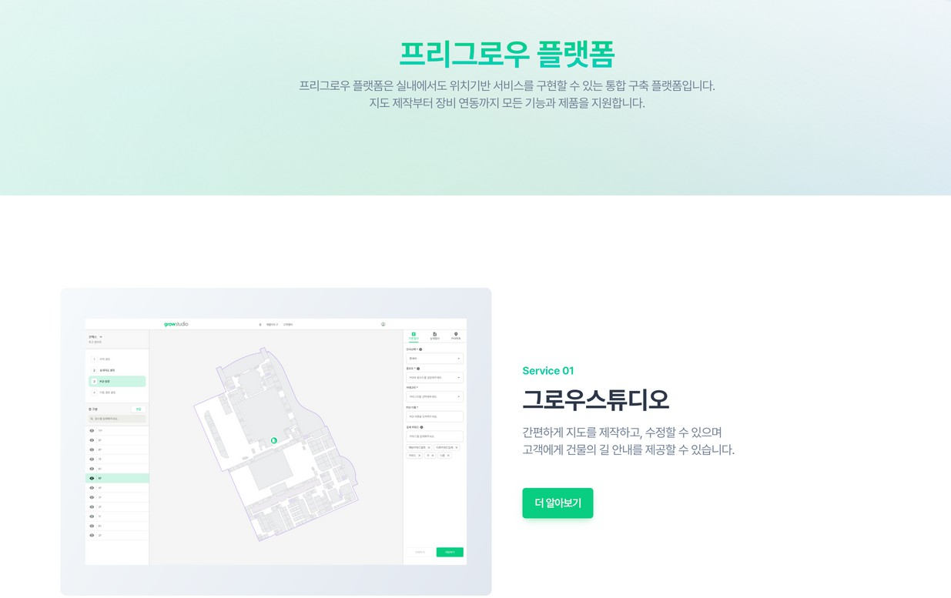

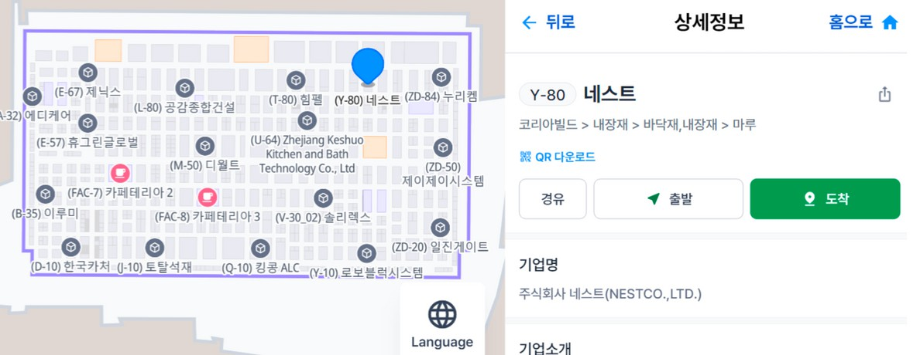
프리그로우
사진 출처: 프리그로우 공식 홈페이지, 코리아빌드위크

Slide 11
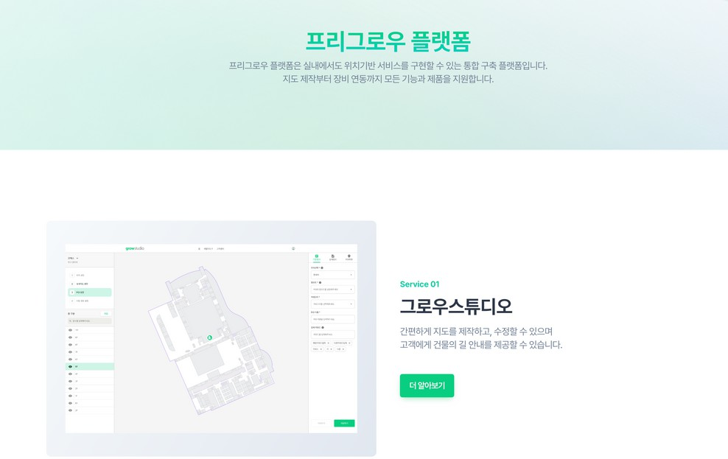
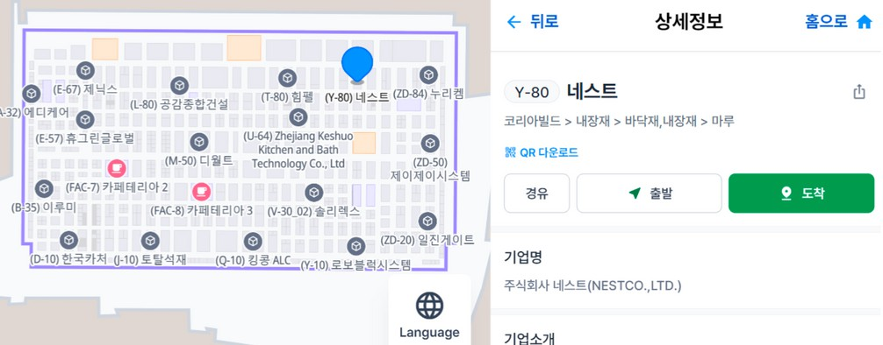
한계점
프리그로우
일반인이 사용 불가하다
부스 관련 세부 정보를 알 수 없다 행사들을 한눈에 보기 힘들다
사진 출처: 프리그로우 공식 홈페이지, 코리아빌드위크

Slide 12




일반인이라도 쉽게 행사 및 부스 운영을 하고 싶다
행사 및 부스의 이벤트나 정보를 실시간으로 알리고 싶다 부스에서 판매할 상품 정보를 쉽게 관리하고 싶다 부스에서 예약을 받을 때, 예약을 쉽게 관리하고 싶다 리뷰 등 사용자의 후기나 피드백을 모아보고 싶다
행사와 해당 행사 부스들의 상세 정보를 함께 보고 싶다 부스에 원하는 상품이나 경품이 남아있는지 알고 싶다 여러 부스의 예약 내역을 쉽게 확인하고 관리하고 싶다 관심 있는 행사와 부스 정보를 쉽게 모아보고 싶다
리뷰 등을 통해 실제 행사나 부스 분위기가 어떤지 알고 싶다

Slide 13





전체 유저 관리 행사 개최 승인 전체 행사 관리
행사 등록 및 관리 부스 등록 승인 전체 부스 관리
부스 생성 및 관리
부스 판매 물건 등록 및 관리 부스 예약 사용자 관리
행사 조회 및 북마크 부스 조회 및 북마크 부스 참여 예약 및 관리 행사 및 부스 리뷰

Slide 14




행사를 주최하고
부스 운영자를 모집하고 싶음
행사에 참여하고자 하는
부스 신청자들을 관리하고 싶음
행사에서 진행하는 이벤트들을 전달하고 싶음
행사 등록을 신청함
부스 등록 신청 목록에서 수락하거나 반려
행사 정보에 이벤트와 관련된 내용을 피드에 작성
행사 등록 신청
부스 등록 신청 관리
행사 관리 행사 피드 작성

Slide 15

관심 있는 행사에
부스 운영자로 참여하고 싶음
부스 사용자를 미리 시간대별로 예약받고 싶음
부스에서 선착순으로 증정하는 이벤트가 마감됨을 알리고 싶음
해당 행사에 부스 등록 신청
부스 생성시 예약 테이블을 추가해, 예약 받을수 있도록 구성
상품 정보를 수정해 선착순이 마감되었음을 표시
부스 생성 예약 기능 추가
부스 공지사항 작성 상품 정보 수정
부스 등록 신청

Slide 16

휴일에 친구들과 함께 행사를 가고 싶음
여러 관심 있는 행사나 부스를 모아서 보고 싶음
부스에 내가 사고싶은 상품이 아직 남았는지 확인하고 싶음
태그를 통해 취향에 맞는 행사를 찾음
관심 있는 행사나 부스 등에 북마크해 마이페이지에서 모아봄
부스 정보를 들어가 상품 실시간 재고를 확인
행사 조회 및 검색
행사 북마크 부스 북마크
부스 정보 조회

Slide 17


김선호
조민기
이용준
문시원
민서연
FrontEnd
팀장
FrontEnd
FrontEnd
BackEnd
BackEnd

Slide 18













HTTP Request
HTTP Response

Slide 19






Back-end
Front-end

Slide 20

PLAN | 3-4월 |  |  |  |  | 5-6월 |  |  |  |  | 7-8월 |  |  |  |  |  | 9-11월
프로젝트 주제 선정 + DB, 사용자 화면 UI 설계 및 구축
행사, 부스 등록 기능
행사, 부스 조회 기능
북마크 및 검색 기능
부스 예약 및 상품 조회 기능
권한별 행사, 부스 관리 페이지
유저 알람 및 리뷰 기능
최종 배포

Slide 21
감사합니다
맛깔

